Slide 1
冒泡排序
大庆指针培训机构

Slide 2
冒泡排序
冒泡排序（Bubble Sort）也是一种简单直观的排序算法。它重复地走访过要排序的数列，一次比较两个元素，如果他们的顺序错误就把他们交换过来。走访数列的工作是重复地进行直到没有再需要交换，也就是说该数列已经排序完成。这个算法的名字由来是因为越小的元素会经由交换慢慢"浮"到数列的顶端。

Slide 3
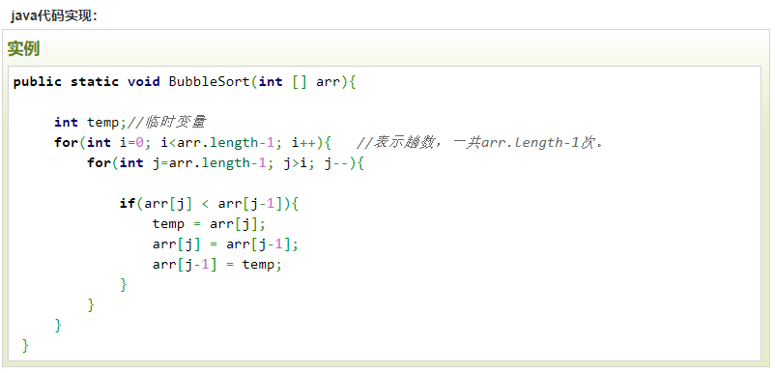
java代码实现

Slide 4
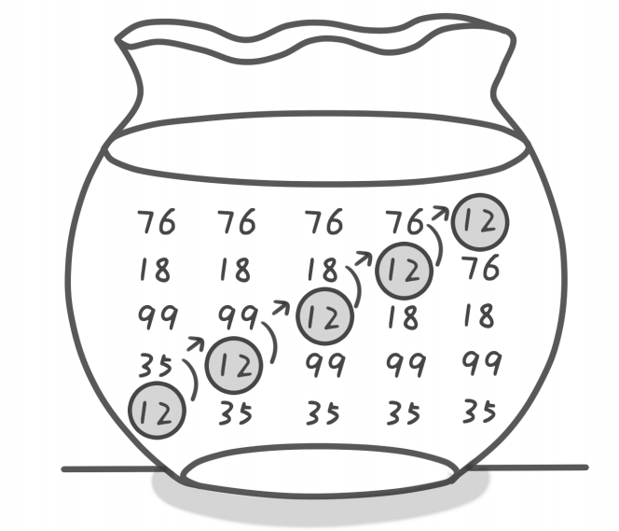
冒泡的 名字由来

Slide 5
稳定性
稳定：能保证排序前2个相等的数其在序列的前后位置顺序和排序后它们两个的前后位置顺序相同。反之就是 不稳定。
冒泡排序和选择排序都可以用来排列结构，而计数排序不能排列结构。
Notes:
https://baike.baidu.com/item/%E6%8E%92%E5%BA%8F%E7%AE%97%E6%B3%95%E7%A8%B3%E5%AE%9A%E6%80%A7/9763250?fr=aladdin

Slide 6
和选择排序的比较
用冒泡和选择排序 排列结构，可以看出算法的稳定性.
struct student{
int sid;
char* name;
int score;
};

Slide 7
冒泡排序的优化
通过观察 每次排序步骤时的输出，可以考虑 优化冒泡排序。
减少不必要的循环尺度，已经排好序的不用比较。
用标记变量记录是否发生了 交换过程，如果没发生交换过程说明已经有序，就不需要再有后来的循环了。
如果数据基本有序，就有机会大大减少排序时间。

